Slide 1
New危険体感研修
（公社）神奈川労務安全衛生協会
小田原支部
安全部会
Ver.20260623
Notes:
只今より
神奈川労務安全衛生協会 小田原支部
開催による危険体感研修を開始いたします。

Slide 2
New危険体感研修
PartⅠ（これまでの災害事例に基づく体感研修）
現在、労働災害は年々増加しています。
なぜ、増加しているのでしょうか？
被災する人 と しない人
何が違うのでしょうか？
➡ 危険に対する感度に個人差がある
➡ 危険感度は経験により強化できる
PartⅡ（増加する行動災害に向けた改善体験研修）
高年齢労働者の労働災害が増加しています。
なぜ、高齢者災害が増加しているのでしょうか？
➡ 危険回避する身体能力に個人差がある
➡ 個人・会社の自覚に基づく改善行動で回避できる
Notes:
・ それでは、これからリニューアルしました危険体感研修をスタートします。
・ わたくしは、神奈川労務安全衛生協会、小田原支部 安全部会の ・・・・・ と申します。
（ペアメンバーもここで紹介する）本日の講習をサポートしていきますのでよろしくお願いいたします。
・ この危険体感研修は 20１９から、小田原支部の講習企画に組み込んでスタートし、７年目 となります。
・ この間、 400人 を超える受講生を迎え大変好評な講習会として開催してきました。
・ そして、この令和８年度から 「新たなコンテンツ」 を加え、２部構成 に リニューアル しました。
・ PartⅠは、これまで実際に発生した 「労働災害」 をもとに その状態を 「疑似体験」 する 危険体感コンテンツです。
＜ PPの アニメーション操作でPartⅠを説明 ＞
・ 現在 労働災害は年々増加しています。
・ なぜでしょうか？ 被災する人 としない人 何が違うのでしょうか？
・ それは、「危険感度」 に 差があるといわれています。
・ その「危険感度」は人それぞれ、生まれ持つ要素もありますが、経験による学習効果も大きく影響しているといわれています。
・ そして、Part2は、最近増加している 「行動災害」 について、その要因は 「我々自身」 にあるということを、簡単な
「運動機能の確認」 で 実感するコンテンツです。
＜ PPの アニメーション操作でPartⅡを説明 ＞
・ 労働災害の増加は、高年齢労働者の増加が一つの要因であることがわかってきました。
・ なぜ、高齢者災害が増加しているのでしょうか？
・ それは、年齢を重ねるとともに、身体機能が落ちてくる という 現実 が要因となっています。
・ その身体機能の低下は、すべての人に共通する 「個人の安全力」 の低下でありますが、その現われは 個人差 があります。
・ そこで、各人が自身の状況を知ること（自覚すること）が 改善活動のスタートになると 我々は考え 新たなコンテンツを
加えることにしました。
・ 以上、これから PartⅠ、PartⅡ を 進めていきます。

Slide 3
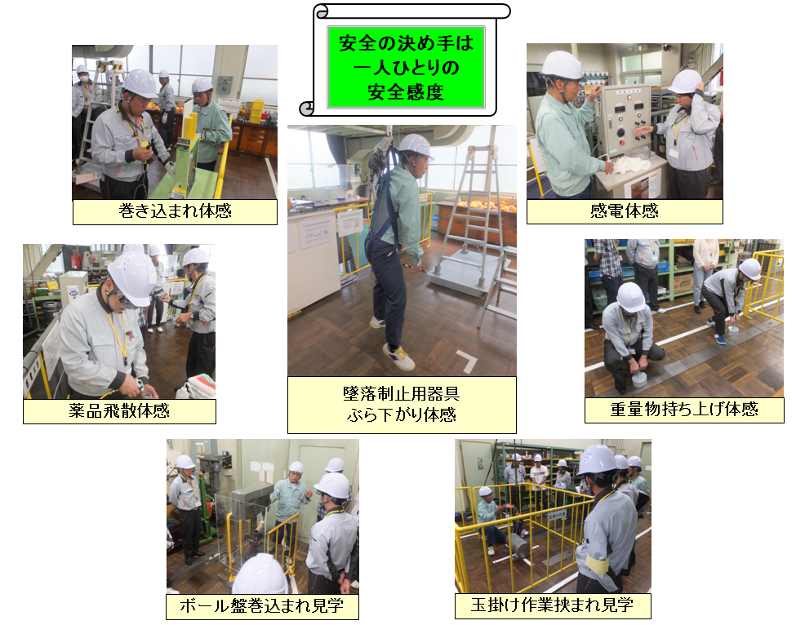
危険体感研修 PartⅠ（これまでの災害事例に基づく体感）
Notes:
・ PartⅠで体験していただく研修は、
巻込まれ体感 ・ ぶら下がり体感 ・ 感電体感 ・ 薬品飛散体感 ・ 重量物体感 ・ 玉掛け挟まれ見学 ・ ・ ボール盤巻き込まれ見学など
11項目の危険体感により危険感度アップを図っていただきます。
・ 詳細は、１Fの講習会場で、専任講師から、説明があります。

Slide 4
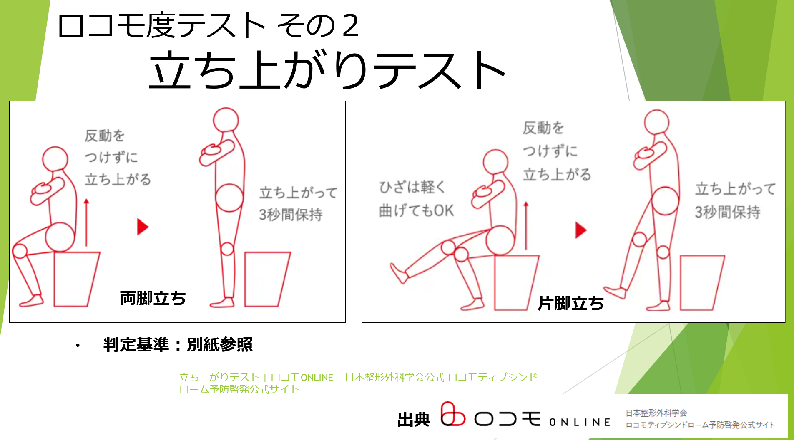
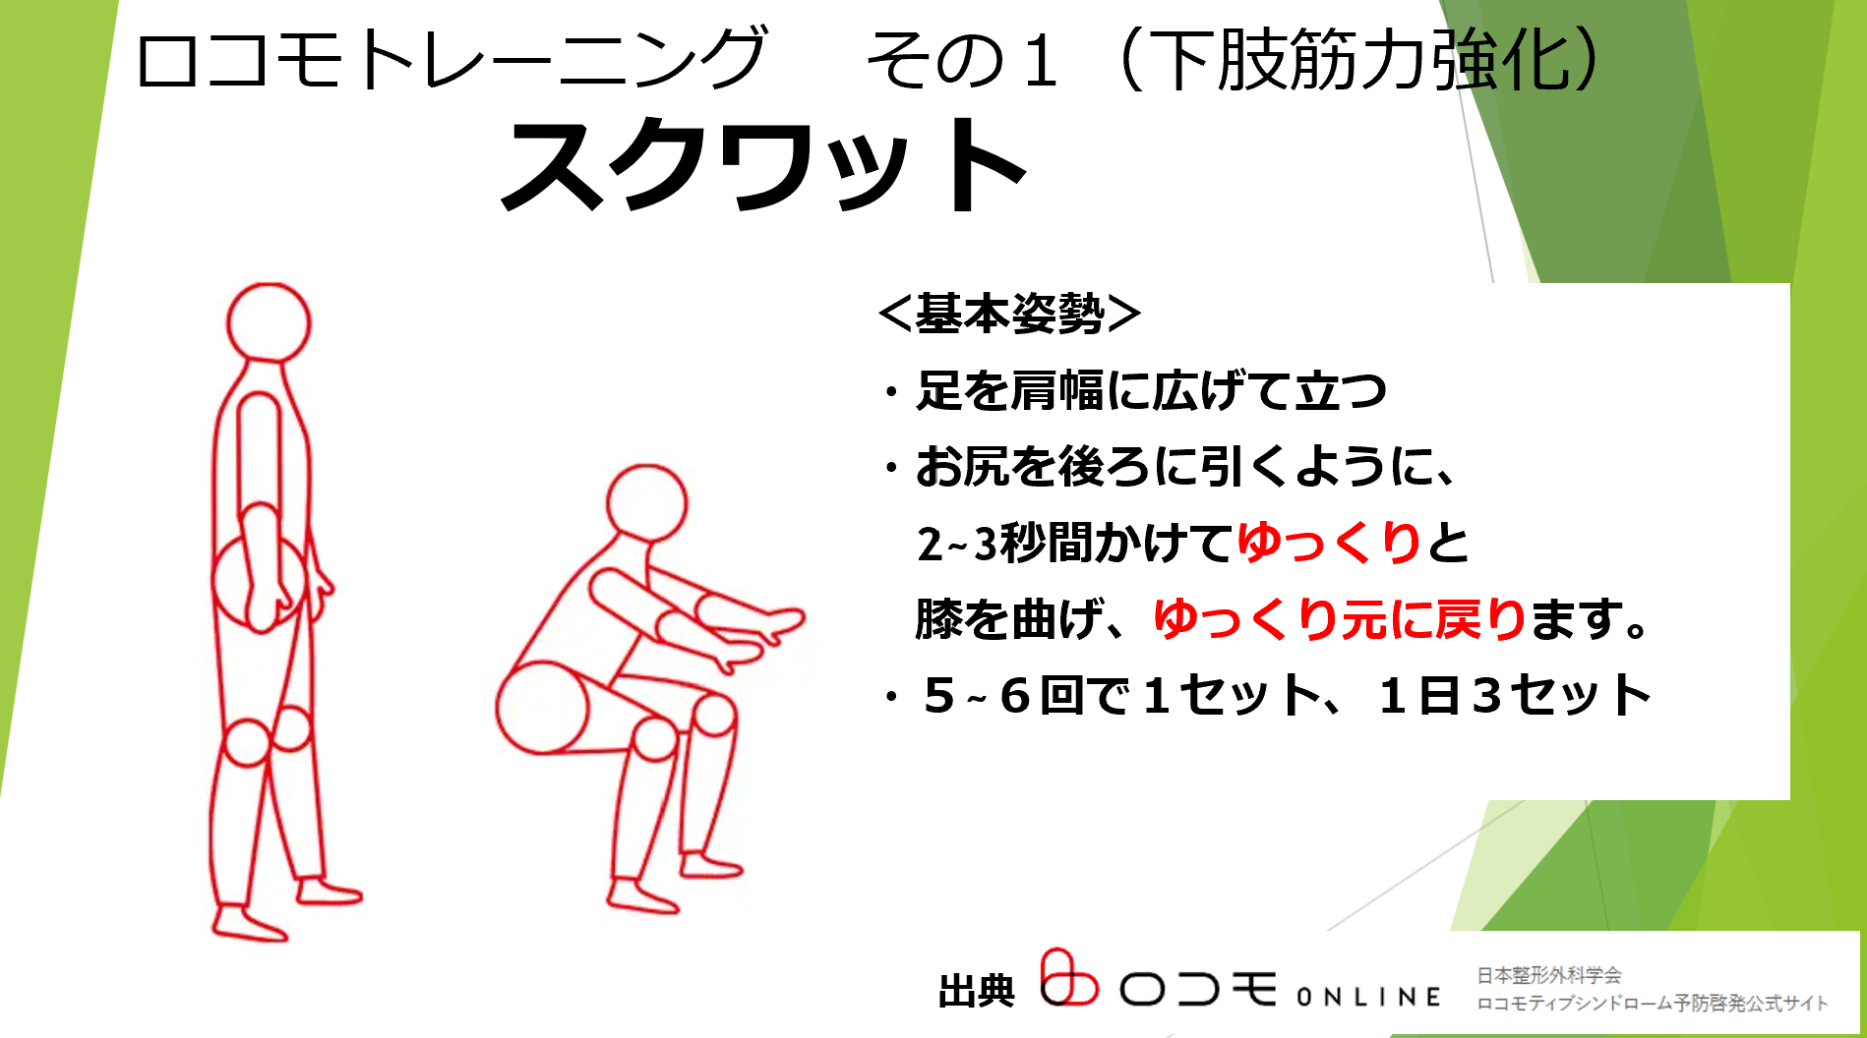
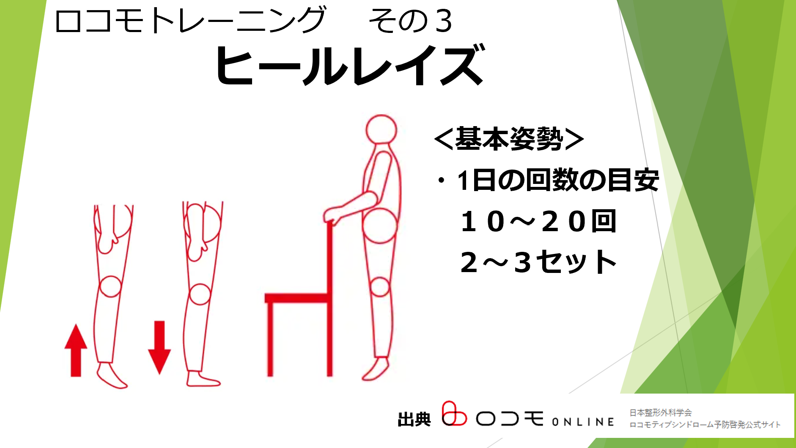
危険体感研修 PartⅡ（増加する行動災害に向けた改善体験）
Notes:
・ PartⅡでは、高齢化にともなう身体機能の低下を確認したうえで、簡単な強化運動コンテンツを行います。
具体的には、「立ち上がりテスト、スクワット、ヒールレイズ」 のような簡単な運動になります。
これらについて、専任講師からの解説 のもと実施していきます。

Slide 5
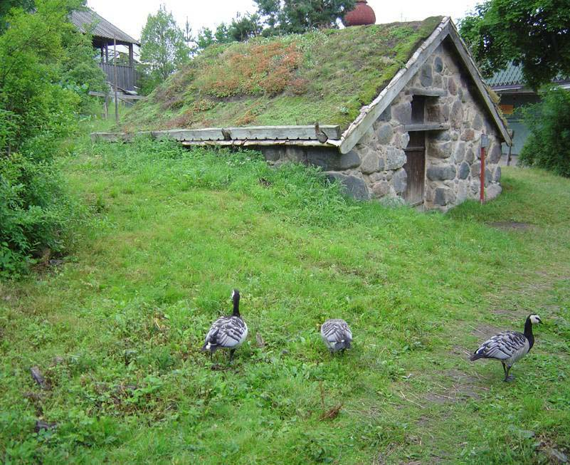
Notes:
・ 画面の写真を見て下さい。
・ のどかな田舎の風景ですよね。 小屋があり、手前では、鳥が草をつついています。
・ さて、よーく 画面をみていてください。
・ これから、私の操作でこの画面のどこかに変化が起きます。
＜ここでクリック＞
・ 変化に気づいた方はいますか？ 黙って、手を挙げてください。
・ 何かが動いているのですが、気付きましたか？
・ では、もう一度操作をします。 よく見ていてください。
＜ここで２回目クリック＞
・ 確認できた方は、手を挙げてください。

Slide 6
動くものに対して自然に反応する
人には刺激に対して反応する プログラムが存在する
緑の円の面積は
僅か写真面積の0.01％
Notes:
・ 見えたでしょうか。 緑の小さな丸が画面右側から左下側に動きました。
・ 僅か、10,000分の１の面積の 小さな円 を動かしました。
・ 人は、動くものに対して自然に反応します。
・ これは、人が刺激に対して反応する ある “プログラム” が存在すると
言われています。 また、その反応は 個人差 があると言われています。

Slide 7
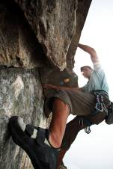
人はどのようにして危険を感じるのか考えてみましょう
視覚
聴覚
触覚
嗅覚
人
味覚
⇒反応(無意識のうちに）
刺激
危険？（ｆ）
No
無視
Yes
対処
（ｆ）：各人それぞれの
プログラム
Notes:
・ ここで、どのようにして人は危険を感じるか・・について考えてみたいと思います。
・ 人は、五感（視覚・聴覚・触覚・臭覚・味覚）を通して、無意識のうちにいろんな反応（行動）をとっています。
・ 例えば、五感で感じる刺激が、危険と感じた時は、対処行動をとり、危険と感じなければ、無視するのです。
・ そして、その判断プログラム（ｆ）は各人それぞれに異なるのです。

Slide 8
様々な刺激に対し各人は、それぞれの
プログラムで反応する
刺激
「危険体感」研修の狙い
＊あらゆる刺激に対し、無意識で反応する
プログラム（ｆ）は、経験・体験を積む
ことで書き換えることが出来る。
＊危険体験により、危険状態を五感で感じ
無意識の危険回避行動につながるように
プログラム（ｆ） を書き換える。
危険回避行動につながる
感性を磨く！
（ｆ）プログラム
意識で反応
無意識で反応
1％～3％
99％～97％
体験研修は項目も・場面も限られています
⇒ 様々な危険に対応できるように感性を磨いてください。
Notes:
・ 更に、人は、これらの五感で感じた様々な刺激に対し、殆どの人（約99％）は 無意識で反応する と言われています。
・ この無意識の反応を司る、各人のプログラム（ｆ）が 怪我をするトリガー にならないようにするには何をすれば良いのでしょうか。
・ このプログラム（ｆ）は、経験・体験により、書き換わると言われています。 危険体感研修の狙いは、そこにあります。
・ すなわち、過去の痛い体験を 「五感で感じる」 ことで、脳の反応プログラムを書き換え 「危険の感受性を高める」 のが
危険体感研修の狙い となります。
・ いくつかの危険の疑似体験コンテンツを受ける事によって、想像を膨らませて様々な危険と結び付けて頂くことが効果的です。

Slide 9
安全（危険）と安心（不安）の関係
安全な環境
「危険体感」で
危険を危険である
正しい認識を再セット
正しい認識ライン
安全
安心
不安
安心
安心
不安
慣れや慢心により
正しいリスク認識が
安心サイドにシフト
する
危険な状況
危険
危険な環境
Notes:
・ このグラフは、「環境の安全レベルを縦軸」 にとり、「人の感じる意識」を横軸にとったものです。
＜ ここでクリックしてアニメーションを進める＞
・ 安全な環境とひとが認識すれば、人は安心しますし、危険な環境と認識すれば、不安を感じ、危険感度が上がります。
＜ さらにクリックしてアニメーションを進める＞
・ ところが、危険な状態にあるのもかかわらず、安心と感じるように、「正しい危険認識がズレる」 ことがあります。
・ これは、 「日常環境への慣れから、危険意識が緩む状況」 を意味し、その状況になると、人は、知らず知らずに
「３り」といわれる 「おごり、さぼり、うっかり」行動にシフトしていきます。
・ 有名な事例として東日本大震災で津波警報による避難指示が出ているのに、なぜか 「ウチは大丈夫」 と思ってしまい
自宅に居続けた方がたくさんいたそうです。
・ 危険な状態にあっても多少の変化に対しては 「いつものことだ」 と思って 「勝手に安心しようとする心の動き」 によるもので
これを「正常性(日常性)バイアス」の働きと呼びます。
・ 危険体感で 「危険を危険であると再認識・再セット」 することで、危険感度を保つことが重要になるわけです。

Slide 10
「危険体感」研修の狙い
・ PartⅠ：これまでの苦い災害は
どんな危険状態になることか体験し、
同様の状況への危険感度を 再認識・
再セットする（PartⅠ）
・ PartⅡ：増加している「行動災害」は
労働者の高齢化と連動した運動器※の
機能低下が要因している。
自身の身体年齢を把握し、先手の
予防習慣につなげていく。
（※運動器：骨,筋肉,関節,腱,じん帯,神経）
Notes:
・ 以上、まとめますと、この危険体感研修の狙いはは、このようになります。
＜クリックして、プレゼンシートを読み上げる＞
・ 最後に、
・ この危険体感研修は、すべて安全に体験できるように設計されています。
・ 各コンテンツの体験に当たっては、確実に保護具等を着用し、専任講師の注意事項
を守るようにお願いします。

Slide 11
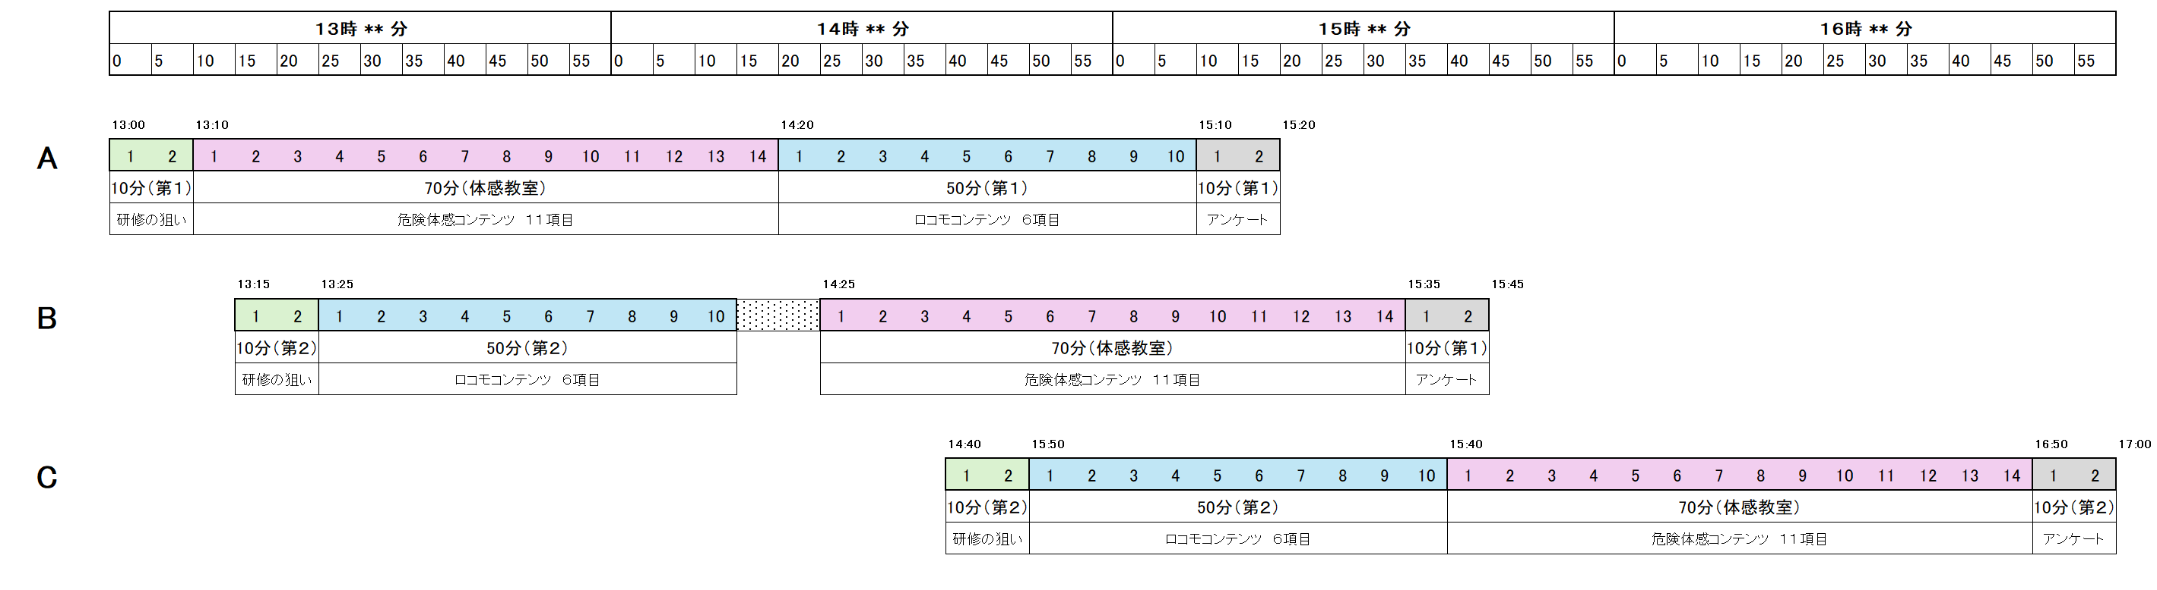
「危険体感」プログラムフロー
Notes:
・ 本、講習プログラムは、グループにより、PartⅠ、PartⅡの順番が入れ替わります。
・ また、居室移動もあります。 誘導するスタッフに従って、安全に終了できるよう
ご協力のほど、よろしくお願いいたします。
・ 以上、導入説明を終わります。 ご安全に！！

